Slide 1
Právo
Právní řád, právní normy

Slide 2
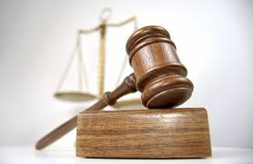
Právní stát
Od osvícenství hlavní znak moderního státu
Přednost práva „vládne právo“
Veřejná moc omezena zákony
Pro občany – co není zakázáno, je dovoleno
Pro stát – co není dovoleno, je zakázáno
Hlavní principy: spravedlnost a právní jistota (vymahatelnost práva)

Slide 3
Právní řád a právní síla
Právní řád: souhrn všech právních předpisů ve státě
KDO TO MUSÍ DODRŽOVAT?
Právní síla – neboli důležitost (kdo a co vydal)
Všechny právní předpisy na sebe musí navazovat, nic nesmí být v rozporu
Soulad s ústavou
Právní řád se neustále vyvíjí (legislativa)

Slide 4
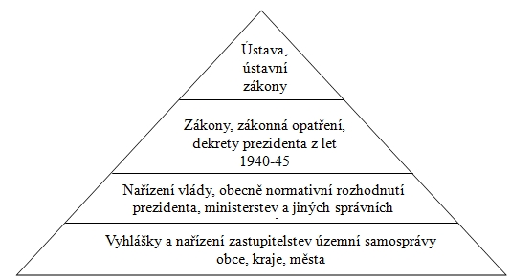
Pyramida právního řádu

Slide 5
Právní normy
Právní řád sestává z právních předpisů (zákonů, vyhlášek)
Každý z nich je utvořen z právních norem
CO JE TO PRÁVNÍ NORMA – závazné pravidlo chování vydané příslušným státním orgánem v předepsané formě
Dodržování je vynutitelné státní mocí (soudy, policie, úřady)

Slide 6
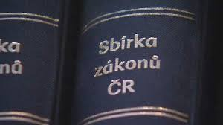
Právní normy
Mají písemnou formu
Platí pro všechny občany státu
Aby byla závazná musí být platná, publikovaná a účinná

Slide 7
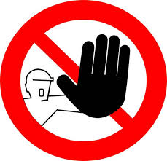
Právní normy
Právní normy tvoří právní předpisy (zákony) ty pak Právní řád ČR
Normy nám říkají co máme a nemáme činit (např. platit nájem, nebo nejezdit na červenou)
Za nedodržení norem sankce – preventivní, represivní

Slide 8
Druhy norem
Morální, náboženské, spol. chování
Právní – všeobecně vynutitelné
A) normy donucující (kogentní) – bezvýhradně závazné (silniční doprava)
B) normy podpůrné (dispozitivní) – určitá volnost (např. Smlouvy)

Slide 9
Prameny práva
Zdroje práva
– formální prameny - právní předpisy, ale i právní obyčeje, zvyklosti, precedenty, judikatura
- materiální prameny – jsou všechny společenské a ekonimické události, které mají vliv na právo

